Slide 1
INTERNET DAMAI

Slide 2
CPL Materi
Peserta Kelas Tular Nalar mampu merefleksikan beragam opini dan komentar netizen di dunia digital ke dalam konten berkaitan dengan suatu isu.
Peserta Kelas Tular Nalar memiliki ide untuk mengintegrasikan berbagai isu spesifik dalam keberagaman dan Kebebasan Berkeyakinan dan Beragama (KBB) untuk melawan intoleransi dan diskriminasi dalam bentuk konten digital.

Slide 3
Pengantar
Dalam tatanan masyarakat demokrasi, media massa memegang peranan penting sebagai sarana diseminasi informasi, baik dari pemerintah ke masyarakat maupun dari masyarakat ke masyarakat.
Media sosial saat ini menjadi satu perekat masyarakat. Fitur-fitur di media sosial memungkinkan masyarakat untuk berserikat, berkumpul, dan menyatakan pendapat.
Internet bisa menjadi media mewujudkan perdamaian.
Karena berlimpah arus dan akses informasi, banyak informasi terkait suku, ras, agama, dan etnis memicu konflik, kekerasan, bahkan perpecahan bangsa.
Sehingga salah satu cara menciptakan kedamaian di dunia maya adalah dengan mengecek fakta dari informasi yang salah.

Slide 4
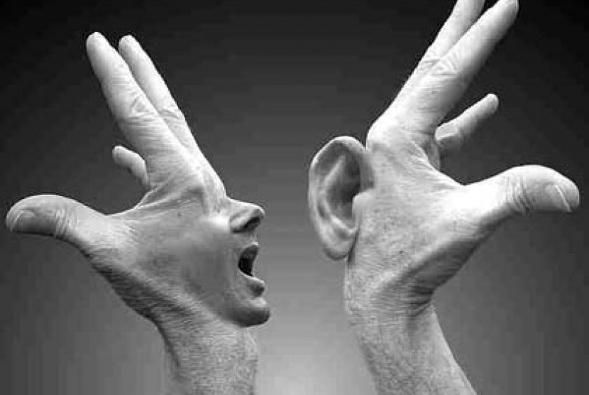
APA ITU KONTRANARASI?
Narasi alternatif untuk melawan hasutan dan ujaran kebencian di dunia maya.
Kontranarasi ditujukan agar publik memahami sisi lain untuk mengungkap kebenaran dan melawan hasutan kebencian.
Kontranarasi ini bisa dalam bentuk humor, satir, meme, dan kutipan berisi kedamaian.
Sumber: https://www.republika.co.id/

Slide 5

STRATEGI MENYEBARKAN KONTEN POSITIF
Membuat dan merancang kontranarasi dan aksi bersama.
Mengajak media yang ada untuk terlibat.
Mengajak atau berkolaborasi dengan banyak pihak.
Sumber: https://nasional.sindonews.com/

Slide 6

Mengindentifikasi Hasutan Kebencian
Informasi secara potensial tersebut menyasar kelompok rentan
Informasi berisi muatan dan nada hasutan
Informasi berisi ajakan untuk berbuat kebaikan
Informasi dimaksudkan pelaku untuk menghasut
Sumber: https://tribratanews.polri.go.id/

Slide 7
Kompetensi Internet Damai
Menjadi TAHU akan fakta sebagai kontranarasi menjadi dasar kita melawan ujaran kebencian.
Menjadi TANGGAP menjadi respons kita akan pengganggu keharmonisan kita dalam perbedaan.
Menjadi TANGGUH, kawan Tular Nalar mampu bertahan dalam menjaga kedamaian di dunia maya.

Slide 8
LAKUKAN CEK FAKTA
Beberapa aktivitas seperti mencari sumber rujukan terpercaya, menggunakan perangkat periksa fakta, dan menyusun bantahan dan sebarkan dapat dilakukan.
Beberapa situs bisa dikunjungi untuk mengecek fakta antara lain turnbackhoax.id, tempo.co.id, dan tirto.id.
Mau lebih mudah? Kawan Tular Nalar bisa mencatat nomor chatbot cek fakta dari Mafindo di +6285921600500. Chatbot ini dilengkapi hasil klarifikasi dari hoaks yang beredar setiap harinya.

Slide 9




Literasi Digital Tular Nalar:
Siapakah kami?
Materi Internet dan Informasi Kesehatan merupakan salah satu luaran program Tular Nalar. Tular Nalar adalah sebuah inisiatif dari Maarif Institute, Mafindo, Love Frankie, dan didukung oleh Google.org.
Inisiatif ini berfokus pada penyediaan materi pembelajaran tentang berpikir kritis dan literasi media digital.
Mafindo (masyarakat Anti Fitnah Indonesia) adalah organisasi masyarakat sipil anti-hoax yang telah memelopori banyak inisiatif untuk melawan infodemic atau wabah hoax.
Maarif Institute berkomitmen sebagai gerakan budaya dalam berbagai konteks Islam, kemanusiaan, dan kewarganegaraan.
Sementara itu Love Frankie merupakan agensi perubahan sosial yang berfokus pada penelitian dan komunikasi, serta bertujuan menyatukan tim pembuat perubahan yang kreatif dan penuh semangat. https://tularnalar.id/tentang-kami
Supported by:

